Slide 1



Pomagamy firmom bezpiecznie komunikować się i chronić dane
- tak prosto jak zwykły email, ale bez ryzyka
Klikasz jak zawsze. Chronisz jak nigdy.
Notes:
Nie będę dziś dużo mówić o technologii. Pokażę tylko, jak wysłać poufny dokument mailem w prosty sposób.

Slide 2
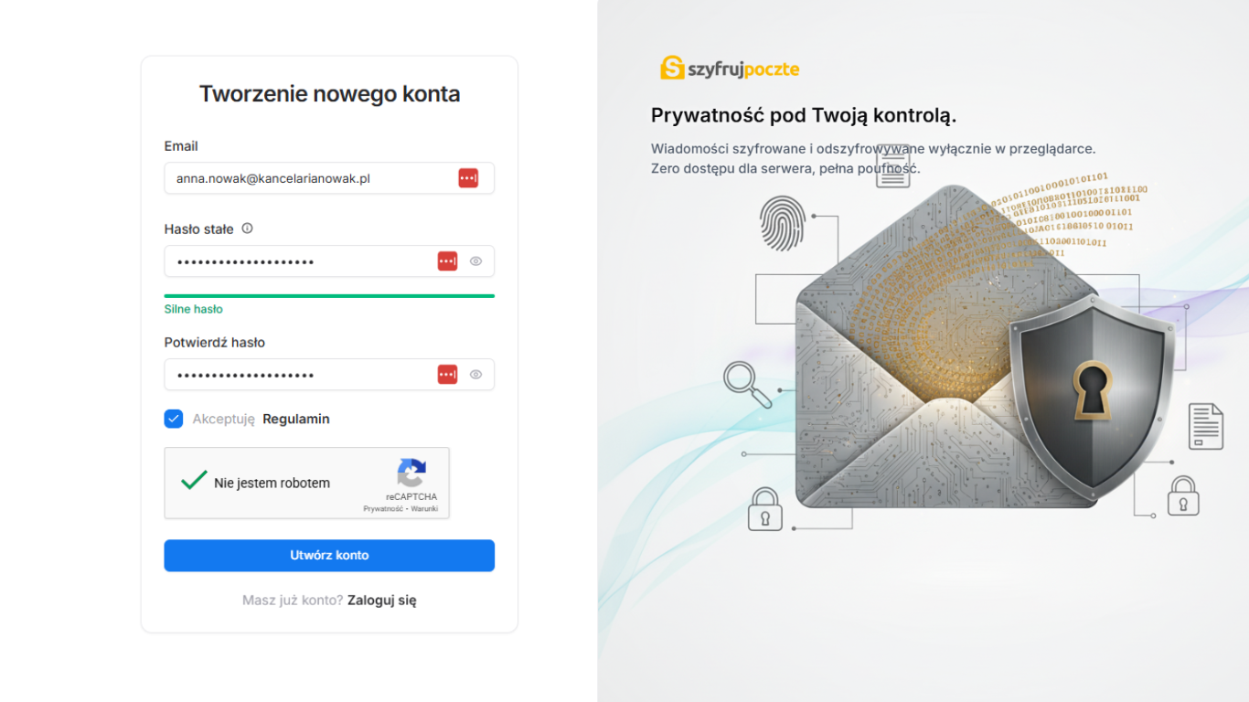

Slide 3
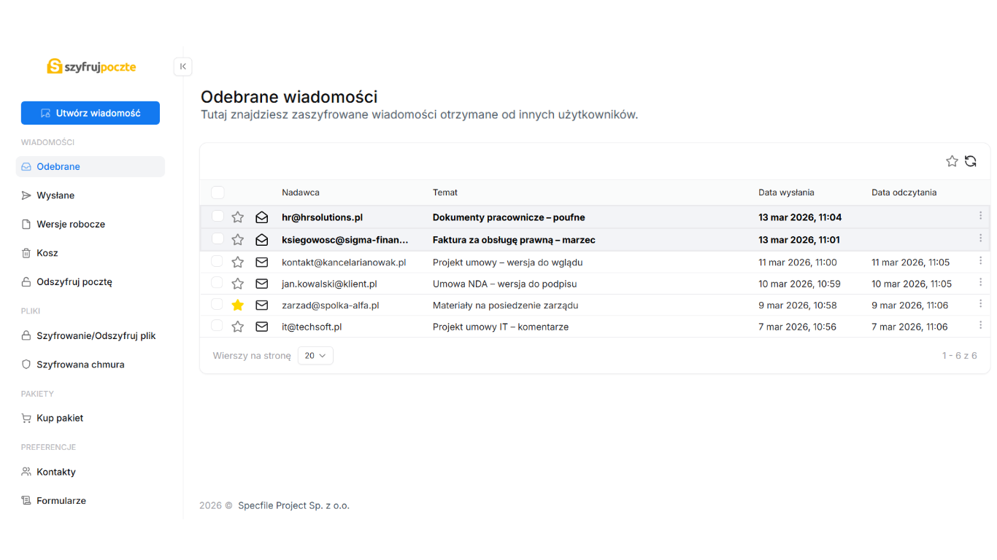

Slide 4
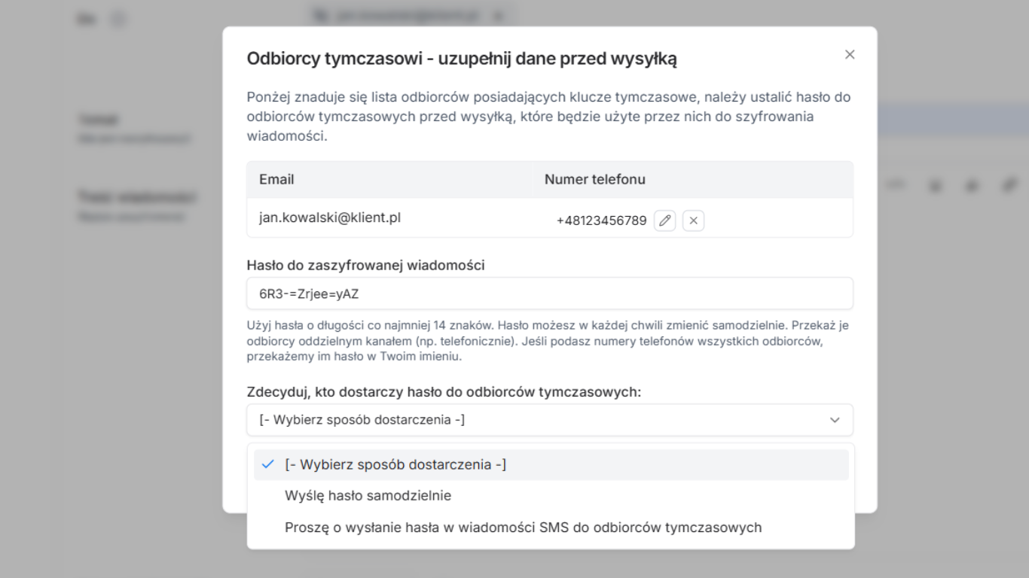

Slide 5
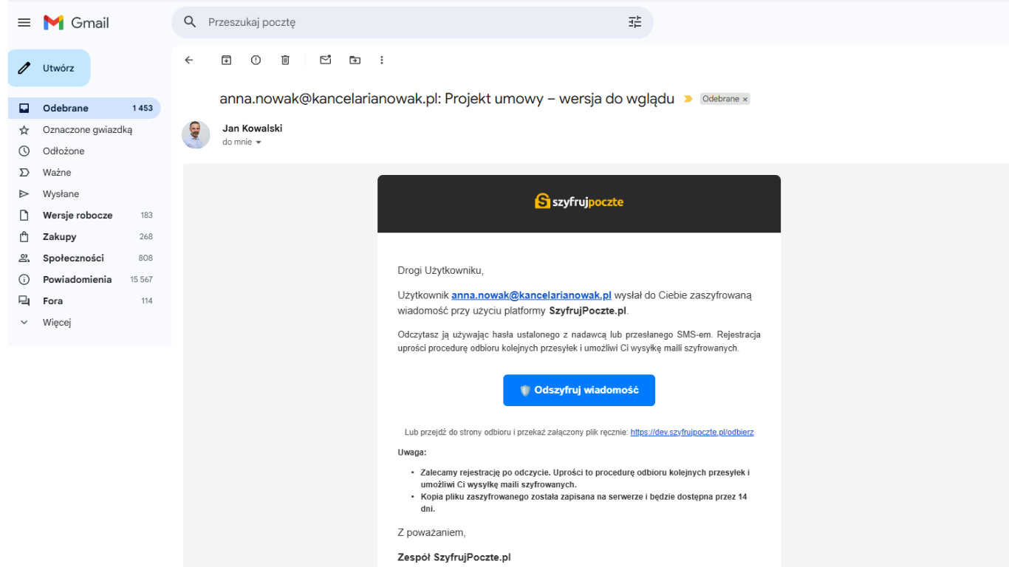

Slide 6
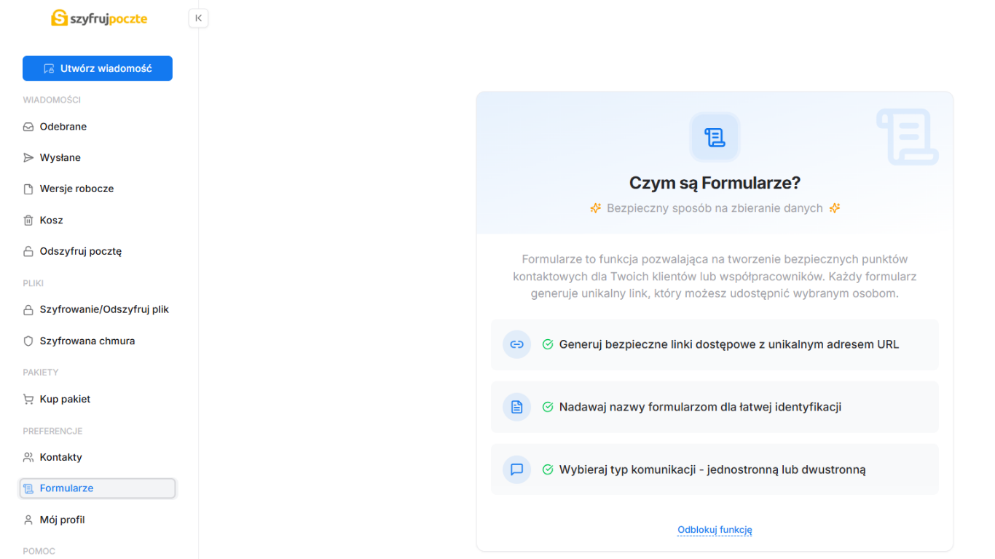

Slide 7
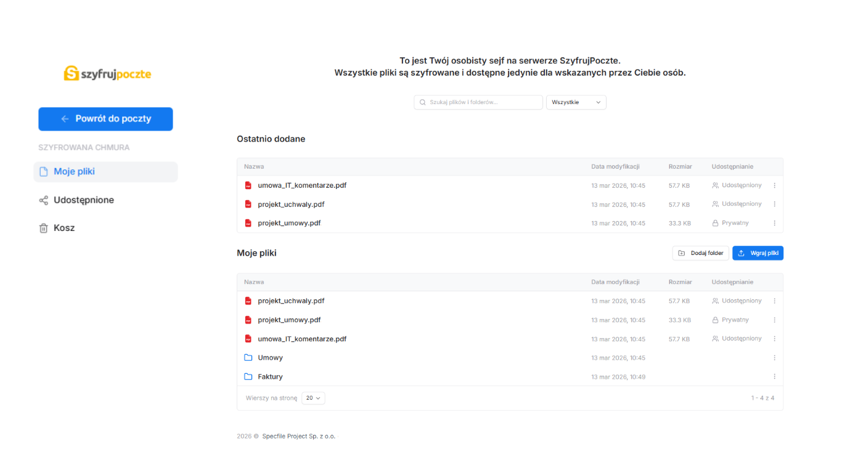

Slide 8


